Slide 1
Universidade Federal de Pelotas Departamento de Medicina Social Especialização em Saúde da Família
Melhoria na atenção à saúde bucal dos escolares da área de cobertura da UBS/ESF de Caraíbas em Campo Formoso-BA
Jana Manuela Dantas de Miranda
Orientador: Gustavo Giacomelli Nascimento
Pelotas 2015

Slide 2
Introdução
Este trabalho é um projeto de intervenção que surgiu a partir da necessidade de melhoria na atenção à saúde bucal dos escolares da área de cobertura da UBS/ESF de Caraíbas no município de Campo Formoso/BA.

Slide 3
Introdução
Importância:
Organização da assistência;
Acompanhamento programado;
Faixa etária;
População mais consciente e informada;
Melhoria das condições de saúde bucal de crianças e adolescentes.

Slide 4
Introdução
Caracterização do município (Campo Formoso-Ba)
População: 66.616 habitantes;
2 centros de saúde, 11 unidades Básicas de Saúde com Equipes de Saúde da Família, 1 Centro de Reabilitação e 2 equipe de NASF;
Unidade analisada: Unidade de Saúde de Caraíbas

Slide 5
Introdução
Caracterização da Unidade Básica de Saúde
1 Equipe de ESF com saúde Bucal;
503 famílias cadastradas;
214 escolares de 6 a 12 anos

Slide 6
Objetivo Geral
Melhorar a atenção à saúde bucal dos
escolares de 6 a 12 anos

Slide 7
Objetivos Específicos
1. Ampliar a cobertura da atenção à saúde bucal dos escolares.
2. Melhorar a adesão ao atendimento em saúde bucal.
3. Melhorar a qualidade da atenção em saúde bucal dos escolares.
4. Melhorar registro das informações.
5. Promover a saúde bucal dos escolares.

Slide 8
Metas
Ampliar a cobertura de ação coletiva de exame bucal com finalidade epidemiológica em 100% dos escolares das escolas alvo.
Ampliar a cobertura de primeira consulta, com plano de tratamento odontológico, para 100% dos escolares das escolas foco da intervenção.

Slide 9
Metas
Realizar primeira consulta odontológica em 100% dos escolares da área classificados como alto risco para doenças bucais.
Fazer busca ativa de 100% dos escolares da área, com primeira consulta programática, faltosos às consultas.
Fazer busca ativa de 100% dos escolares da área, com primeira consulta programática, faltosos às consultas.

Slide 10
Metas
Realizar a escovação supervisionada com creme dental em 100% dos escolares.
Realizar a aplicação de gel fluoretado com escova dental em 100% dos escolares de alto risco para doenças bucais.

Slide 11
Metas
Concluir o tratamento dentário em 100% dos escolares com primeira consulta odontológica.
Manter registro atualizado em planilha e/ou prontuário de 100% dos escolares com primeira consulta odontológica.

Slide 12
Metas
Fornecer orientações sobre higiene bucal para 100% dos escolares.
Fornecer orientações sobre cárie dentária para 100% das crianças.
Fornecer orientações nutricionais para 100% das crianças.

Slide 13
Metodologia
Ações desenvolvidas
Eixo de monitoramento e avaliação:
Monitoramento semanal das metas estabelecidas

Slide 14
Metodologia
Eixo de organização e gestão do serviço:
Elaboração de material impresso;
Cadastro de escolares de 6 a 12 anos;
Definição da atribuições;
Preenchimento dos formulários e fichas;
Agendamento odontológico para escolares;
Realização de busca ativa.

Slide 15
Metodologia
Eixo Engajamento Público:
Reuniões com diretores e professores
Orientação aos pais sobre à ação programática.

Slide 16
Metodologia
Eixo qualificação da pratica clinica:
Qualificação da equipe
Saúde bucal
Acolhimento
Agendamento

Slide 17
Metodologia
Logística da Intervenção
Adotou-se caderno da atenção básica n◦17 – Saúde Bucal (BRASIL, 2008) e o caderno n◦24 – Saúde na Escola (BRASIL, 2009);
Elaboração de ficha-espelho;
Divulgação do projeto para a equipe;
Qualificação da equipe

Slide 18
Metodologia
Elaboração de cronograma;
Organização da agenda;
Reuniões com diretores;
Atividades coletivas;
Agendamento e atendimento odontológico;
Busca ativa

Slide 19
Resultados
Meta 1 - Ampliar a cobertura de ação coletiva de exame bucal com finalidade epidemiológica em 100% dos escolares das escolas alvo.
Proporção de escolares participantes da ação de exame bucal

Slide 20
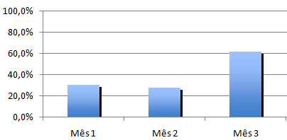
Resultados
Meta 2 -Ampliar a cobertura de primeira consulta, com plano de tratamento odontológico, para 100% dos escolares das escolas foco da intervenção.
Proporção de escolares da área de abrangência da unidade de saúde
com primeira consulta odontológica

Slide 21
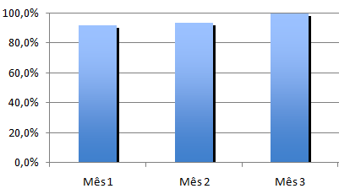
Resultados
Meta 3 -Realizar primeira consulta odontológica em 100% dos escolares da área classificados como alto risco para doenças bucais
Proporção de escolares de alto risco com primeira
consulta odontológica

Slide 22
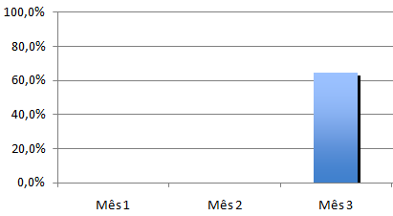
Resultados
Meta 4 - Fazer busca ativa de 100% dos escolares da área, com primeira consulta programática, faltosos às consultas.
Proporção de buscas realizadas aos escolares moradores da área de abrangência da unidade de saúde.

Slide 23
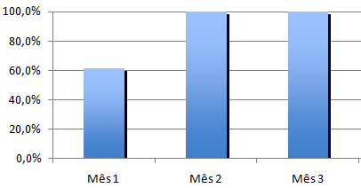
Resultados
Meta 5 -Realizar a escovação supervisionada com creme dental em 100% dos escolares.
.
Proporção de escolares com escovação dental supervisionada com creme dental

Slide 24
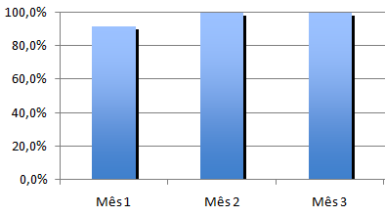
Resultados
Meta 6 -Realizar a aplicação de gel fluoretado com escova dental em 100% dos escolares de alto risco para doenças bucais.
Proporção de escolares de alto risco com aplicação de gel fluoretado com escova dental

Slide 25
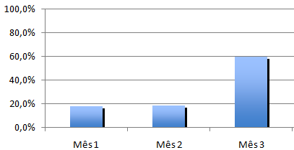
Resultados
Meta 7 -Concluir o tratamento dentário em 100% dos escolares com primeira consulta odontológica
Proporção de escolares com tratamento concluído

Slide 26
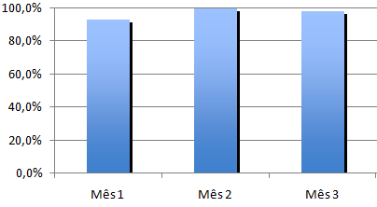
Resultados
Meta 8 -Manter registro atualizado em planilha e/ou prontuário de 100% dos escolares com primeira consulta odontológica.
Proporção de escolares com registro atualizado

Slide 27
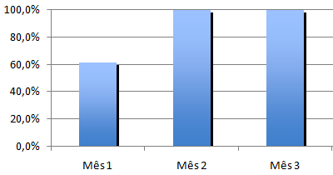
Resultados
Meta 9 -Fornecer orientações sobre higiene bucal para 100% dos escolares.
Proporção de escolares com orientações sobre higiene bucal

Slide 28
Resultados
Meta 10 - Fornecer orientações sobre cárie dentária para 100% das crianças.
Proporção de escolares com orientações sobre cárie dentária

Slide 29
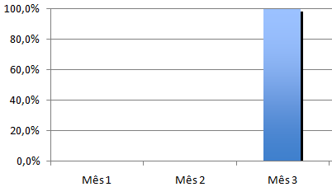
Resultados
Meta 11 -Fornecer orientações nutricionais para 100% das crianças.
Proporção de escolares com orientações nutricionais

Slide 30
Discussão
Equipe
Serviço
Comunidade
Importância da intervenção
Continuidade da Intervenção

Slide 31
Reflexão crítica sobre o processo pessoal de aprendizagem
Expectativas iniciais;
Pratica profissional;
Aprendizados

Slide 32
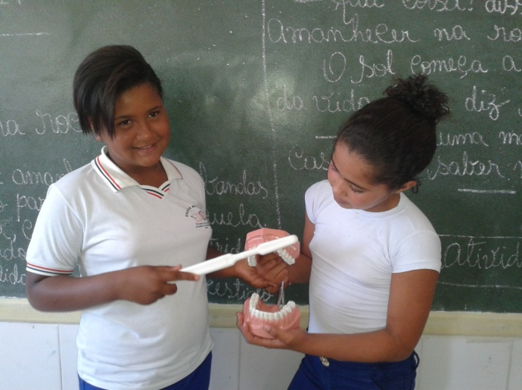
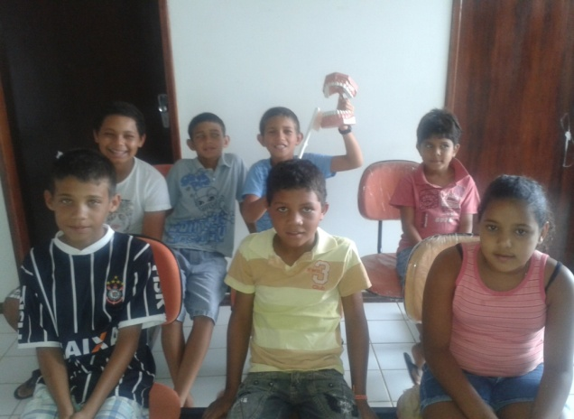
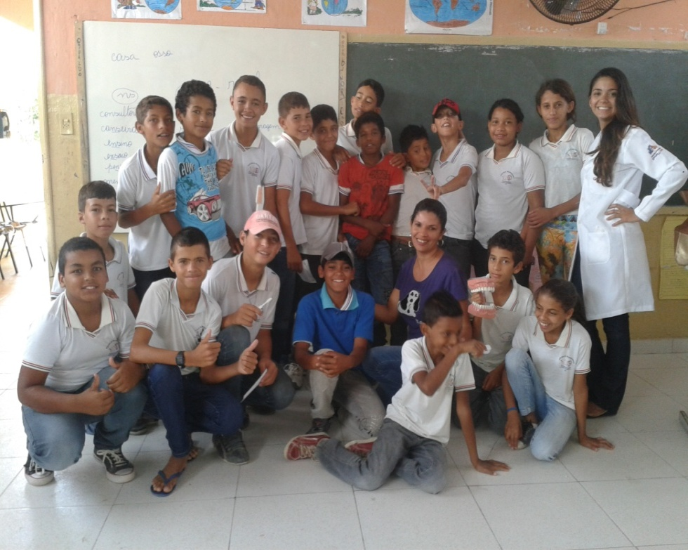
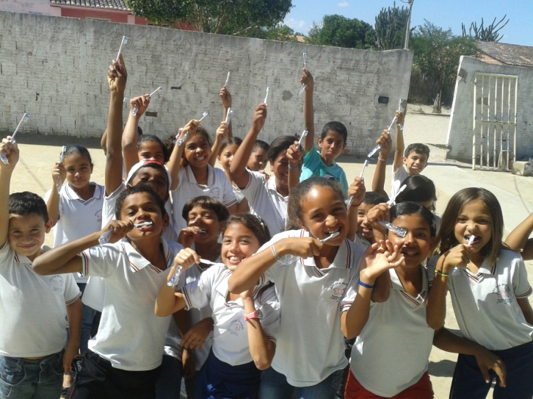
Obrigada!

